Slide 1
الدرس الحادي و العشرون 21回目のレッスン ２０２３・12・22
أهلا وسهلا بكم جميعا

Slide 2
じゅぎょうのもくひょう
１－ふくすうとカナの文法
２－あたらしいたんご
３－アラビアの文化

Slide 3
مراجعة الحروف الأبجدية アラビア語のもじのふくしゅ
أ ب ت ث ج ح خ
د ذ ر ز س ش ص
ض ط ظ ع غ ف ق
ك ل م ن ه و ي
12/28/2023
Sample Footer Text
3

Slide 4
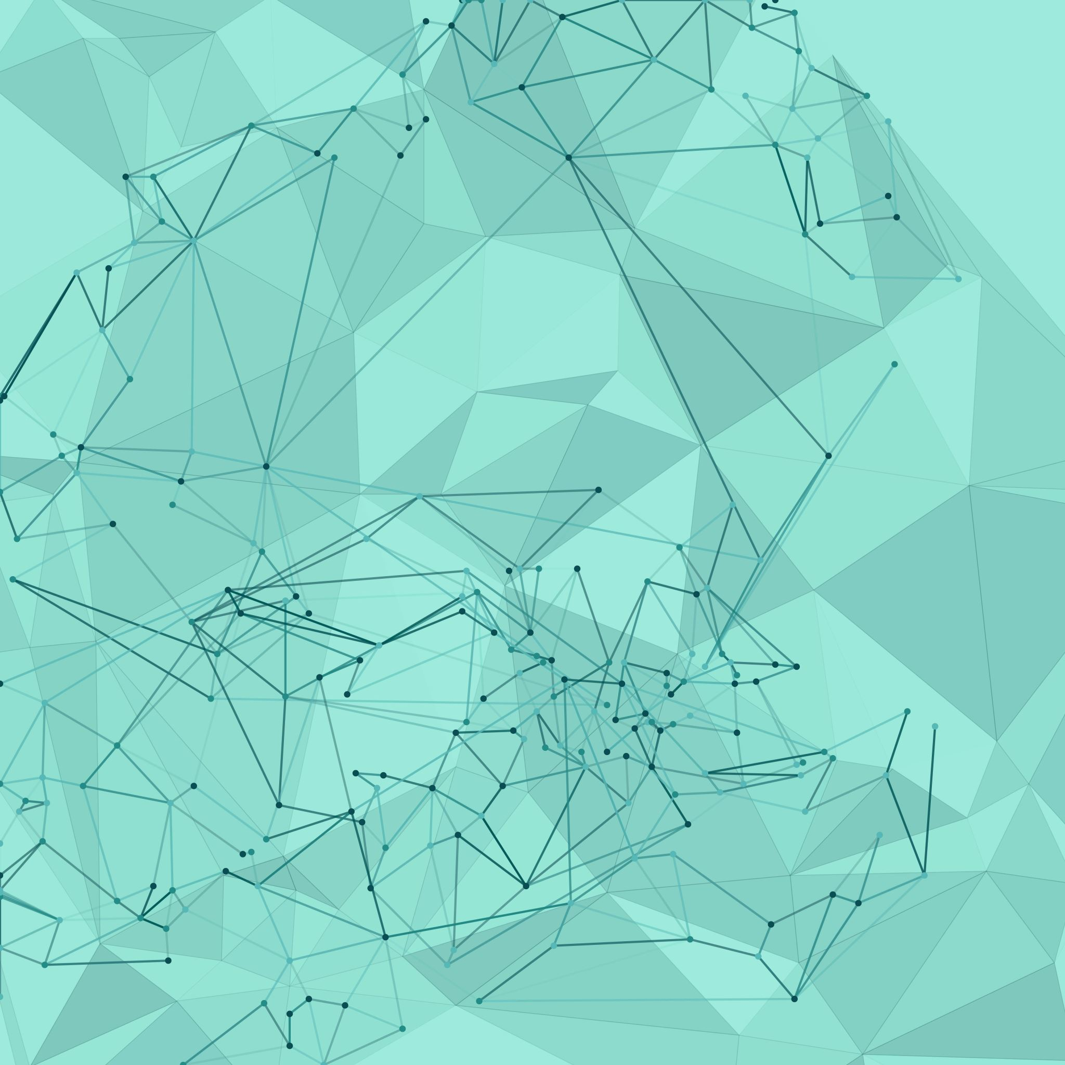
せんしゅうのごい
عمل Amal) - 仕事 (Shigoto)
سفر (Safar) - 旅行 (Ryokou)
حلوى (Halwa) - お菓子 (Okashi)
سمع (Sama) - 聞く (Kiku)
نوم (Nawm) - 眠り (Nemuri)
صديق (Sadeeq) - 友達 (Tomodachi)
مستشفى (Mustashfa) - 病院 (Byouin)
شمس (Shams) - 太陽 (Taiyou)
بحر (Bahr) - 海 (Umi)
جبل (Jabal) - 山 (Yama)
حبHob) - 愛 (Ai)
عائلة (Aa'ila) - 家族 (Kazoku)
جميل (Jameel) - 美しい (Utsukushii)
سعيد (Sa'id) - 幸せ (Shiawase)
مدرسة (Madrasa) - 学校 (Gakkou)
كتاب (Kitab) - 本 (Hon)
طعام (Ta'am) - 食べ物 (Tabemono)
ماء (Ma') - 水 (Mizu)
سماء (Sama') - 空 (Sora)
مدينة (Madinah) - まち
Notes:
قراءة وكتابة

Slide 5
こんしょうのたんご
سعيد (- うれしい
حزن (huzn) - かなしみ (kanashimi)
حلم (hulm) - ゆめ (yume)
موسيقى (musiqa) - おんがく (ongaku)
فن (fan) - げいじゅつ (geijutsu)
رحلة (rihla) - たび (tabi)
حيوان (hayawan) - どうぶつ (doubutsu)
نجمة (najma) - ほし (hoshi)
طائر (ta'ir) - とり (tori)
جمال (jamal) - うつくしさ (utsukushisa) - Beauty
حرية (hurriya) - じゆう (jiyuu) - Freedom
حكمة (hikma) - ちえ (chie) - Wisdom
حلوى (halwa) - おかし (okashi) - Sweets/Candy
شمس (shams) - たいよう (taiyou) - Sun
قمر (qamar) - つき (tsuki) - Moon
يوم (yawm) - ひ (hi) - Day
ليل (layl) - よる (yoru) - Night
ألوان (alwan) - いろ (iro) - Colors
أمل (amal) - きぼう (kibou) - Hope

Slide 6
ふくすうとカナ文法ページ５２－５３＆６０ー６１

Slide 7
アラビアの文化
オマーン
Source:Wikipedia
https://www.youtube.com/watch?v=9Pmc1XNdY9s
Notes:
White symbolizes peace and prosperity, red the battles fought against foreign invaders, and green the fertility of the land.

